Slide 1
Adolescents en trànsit Adults acollidors?
Francisco Collazos
pacocollazos@gmail.com
Servicio de Psiquiatría
Hospital de Sant Rafael
Hospital Universitari Vall d’Hebron
CIBERSAM
Barcelona

Slide 2
“La infancia es la verdadera patria del hombre”. Rilke
Madrid
1976

Slide 4
LA INMIGRACIÓN...
Extraído de Inmigración en España. www..wikipedia.es 2015. Disponible en https://es.wikipedia.org/wiki/Inmigraci%C3%B3n_en_Espa%C3%B1a

Slide 5
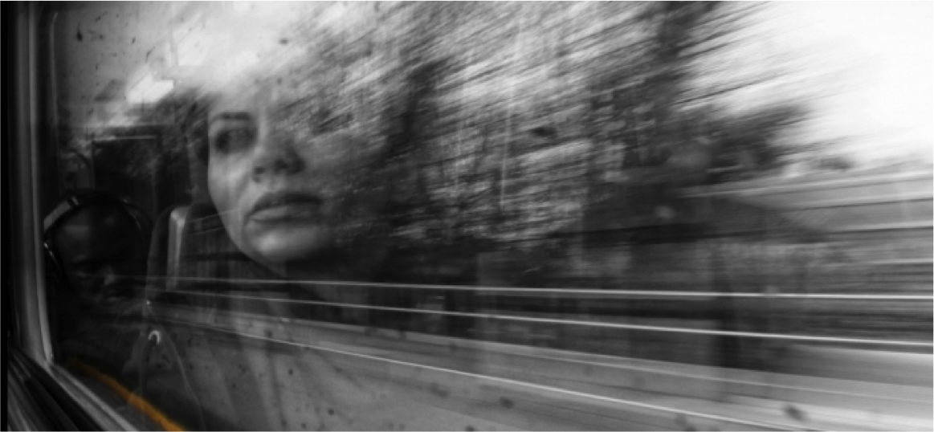
LA GESTIÓN DE LA DIVERSIDAD EN EL ÁMBITO SANITARIO
Situación actual con los inmigrantes:
Infrautilización de los servicios
Altos niveles de discontinuidad
Pobre adherencia
Pobres resultados
Errores diagnósticos
Tratamientos inadecuados

Slide 6
¿QUÉ ESTÁ PASANDO?
¿Reciben todos los usuarios una asistencia sanitaria de calidad similar?
¿No se estará discriminando, sin pretenderlo, a las personas que no pertenecen a la cultura mayoritaria?
¿Fallamos los profesionales, falla el sistema, o fallan «ellos»?
¿Somos conscientes de la importancia de la cultura en la relación entre los profesionales de la salud y los pacientes?

Slide 7
COMPETENCIA CULTURAL ORGANIZACIONAL E INSTITUCIONAL
¿Es necesario crear servicios especializados?
¿Es una forma de discriminación positiva?
“La tercera vía...” Centros de excelencia cultural

Slide 8
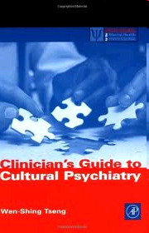
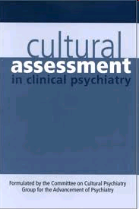

Slide 10
COMPETENCIA CULTURAL CLÍNICA
Conocimientos
Qué hay que saber
Habilidades
Qué hay que hacer
Actitudes
Cómo hay que
ser y estar

Slide 11
¿Qué sabemos de “su” cultura?
Y si “culturizamos” en exceso…
¿Cómo debo abordar mis “dudas culturales”?

Slide 12
SESGO CULTURAL
Somos seres culturales, interpretativos…
Tenemos nuestros prejuicios, apriorismos, sesgos…
¿Objetivamos u opinamos?
Peligro de proyectarnos
¿Somos verdaderamente conscientes de las consecuencias de nuestras decisiones?

Slide 13
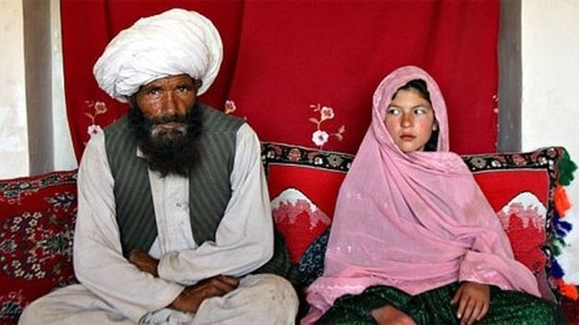
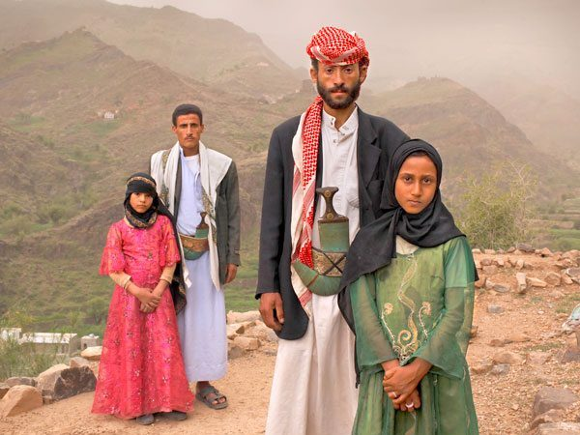

Slide 14
¿Qué necesitan?
¿Cómo llevamos a cabo las intervenciones?
¿Nos estamos coordinando adecuadamente?

Slide 15
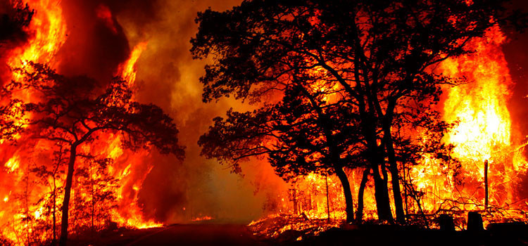

Slide 16
Estrategia de Salud Mental Psicosocial
Este protocolo se fundamenta en el enfoque de la intervención en salud mental/psicosocial que propone ACNUR, que se desarrolla en 4 niveles múltiples según la pirámide de intervención del IASC sobre salud mental y Soporte Psicosocial en Emergencias Humanitarias y Catástrofes (2007).
MENTAL HEALTH OF REFUGEES UNHCR/WHO, 1996

Slide 17
¿Y la población infantil…?
Según las estadísticas del Alto Comisionado de las Naciones Unidas para los refugiados (ACNUR) (octubre 2015) la mitad de los refugiados sirios
son menores no acompañados y el 40% de ellos, menores de 12 años.
La condición de menores les confiere una mayor vulnerabilidad.

Slide 18
PSICOPATOLOGÍA E INMIGRACIÓN
¿Aumenta la prevalencia de trastornos mentales entre los emigrantes?
Las revisiones actuales señalan que la MIGRACIÓN per se NO produciría un incremento de trastornos mentales.
La MIGRACIÓN es un FACTOR DE RIESGO para la salud, sobre todo psicológica.
D. Bhugra. Textbook of Cultural Psychiatry. 2011

Slide 19
PSICOPATOLOGÍA E INMIGRACIÓN
MIGRACIÓN
ESTRÉS
VULNERABILIDAD
TRASTORNO MENTAL

Slide 20
¿QUÉ ES LA INTEGRACIÓN?
Modelo de aculturación de Berry
Participación e identificación con la cultura mayoritaria
Alto
Bajo
Alto
Integración
Separación
Participación e identificación con la cultura originaria
Bajo
Asimilación
Marginación
J.W. Berry, 1980

Slide 21
EVALUACIÓN DEL DAÑO PSICOLÓGICO
¿Instrumentos culturalmente validados?
El sesgo cultural
La falacia categorial
Los idioms of distress

Slide 22
SÍNDROME DE RESIGNACIÓN
Los menores, que en su mayoría pertenecen a minorías étnicas como gitanos, yazidíes y refugiados de la Antigua Unión Soviética y los Balcanes, quedan completamente paralizados. Entran en un estado de coma inexplicable, pues sus signos vitales y funcionamiento neuronal son completamente normales.
Los pacientes están “totalmente pasivos, inmóviles, carentes de tono, retraídos, mudos, incapaces de comer y beber, incontinentes y sin reaccionar ante los estímulos físicos o el dolor”, narró en 2005 Göran Bodegård, quien entonces dirigía el ala de psiquiatría del Hospital universitario Karolinska, en Estocolmo.

Slide 23
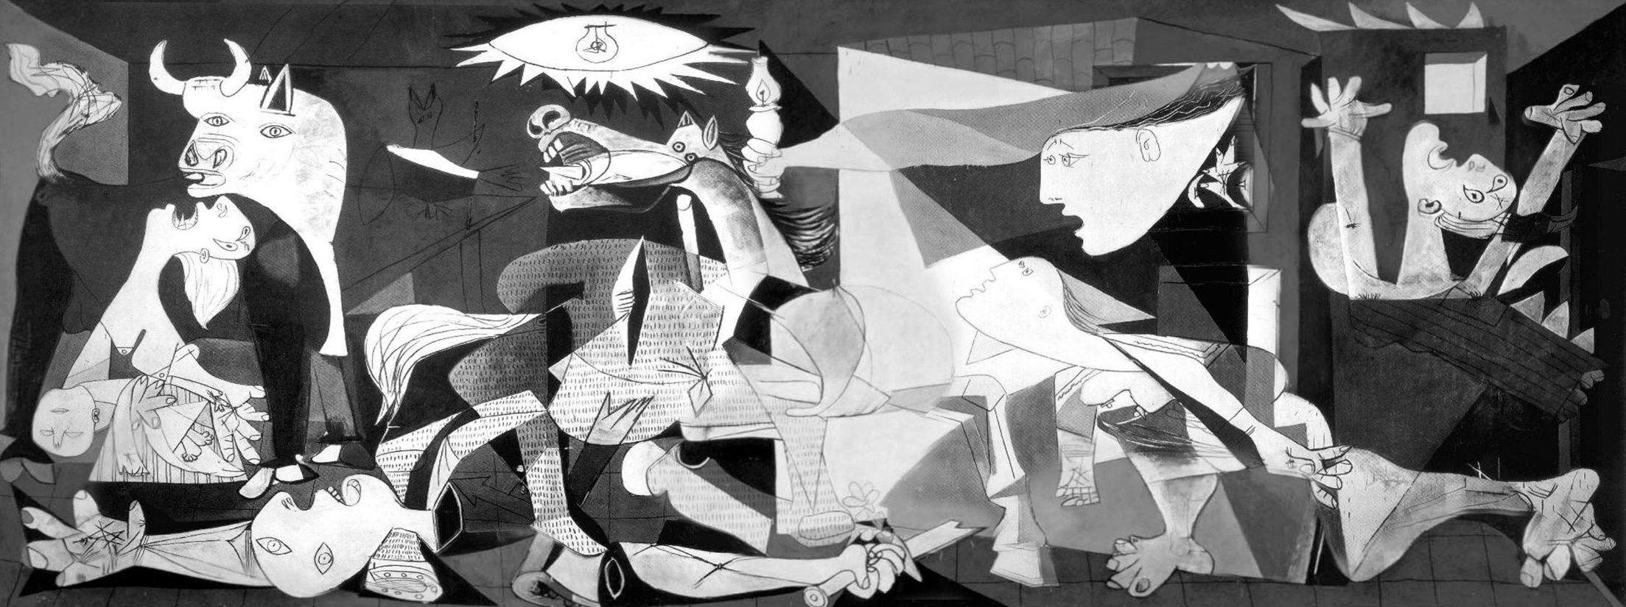
SIGNIFICADO
Y
CONTEXTO

Slide 24
HABILIDADES
Hay que saber hacer
La comunicación intercultural
La relación asistencial/alianza terapéutica
Intervenciones culturalmente apropiadas
Trabajar con un/a mediador/a cultural

Slide 25
EL TERCER SECTOR
LOS PROFESIONALES SANITARIOS
LA COMUNIDAD

Slide 26
LAS ENTIDADES DE ACOGIDA
LOS PROFESIONALES SANITARIOS
¿Nos Comunicamos correctamente?
LA COMUNIDAD

Slide 27
Narrativas, contranarrativas…

Slide 28
¿Cómo se trabaja con un/a mediador/a?

Slide 29
¿ Y si… Agente de Salud Comunitaria?
El agente de salud comunitaria es un profesional, miembro de la comunidad con la que trabaja, integrado dentro de un equipo de personal sanitario. Tiene como objetivo convertirse en puente entre los servicios de atención e información sanitaria y dicha comunidad, con el fin de mejorar la circulación de la información, las iniciativas y los recursos entre ambas partes. Asimismo, se encarga de dinamizar acciones de promoción de la salud realizadas desde cada una de ellas, o de forma conjunta. Busca además influir tanto en el individuo como en la comunidad.

Slide 30
ACTITUDES Y CREENCIAS
Los profesionales sanitarios deben reconocer que, como seres culturales, puede que tengan actitudes y creencias que pueden tener una influencia perjudicial en su percepción o interacción con individuos que sean étnica y racialmente diferentes de si mismos.

Slide 31
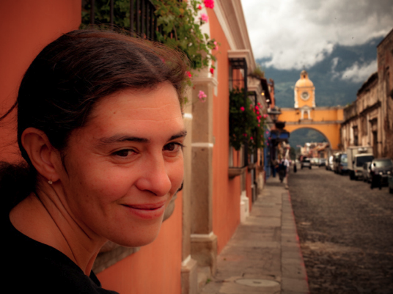
ACTITUDES Y CREENCIAS
Conciencia de la ubicación cultural propia
Entender el papel de la cultura sobre un usuario requiere entender el papel de la cultura sobre su propia persona
Conciencia de uno mismo como ser cultural
Conciencia de que, igual que cualquier persona, el psiquiatra experimenta el mundo a través de su cultura

Slide 32
HUMILDAD CULTURAL
La competencia cultural es un ideal
La humildad cultural (Tervalon y Murray-Garcia, 1998) nos recuerde de nuestras limitaciones
A veces un poco de conocimientos son peligrosos

Slide 33
AUTORREFLEXIÓN Y AUTOANÁLISIS: ¿SON ASÍ LAS COSAS O SÓLO ES COMO LAS VEMOS?

Slide 34
Adolescents en trànsit Adults acollidors?
Francisco Collazos
pacocollazos@gmail.com
Servicio de Psiquiatría
Hospital de Sant Rafael
Hospital Universitari Vall d’Hebron
CIBERSAM
Barcelona

